Slide 1
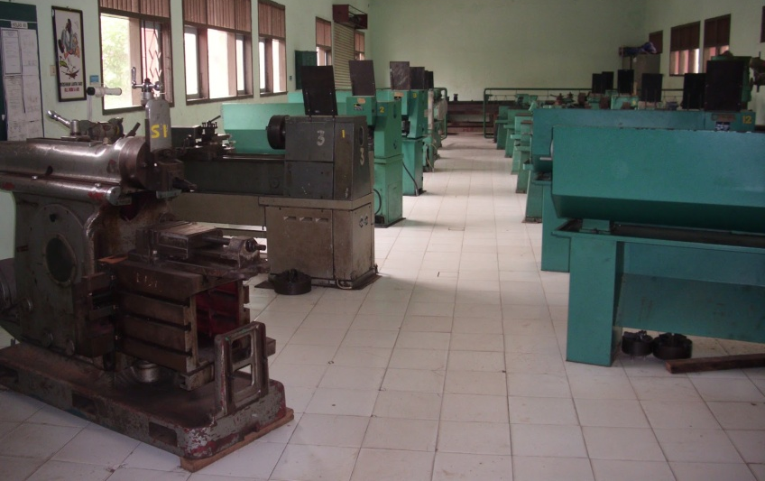
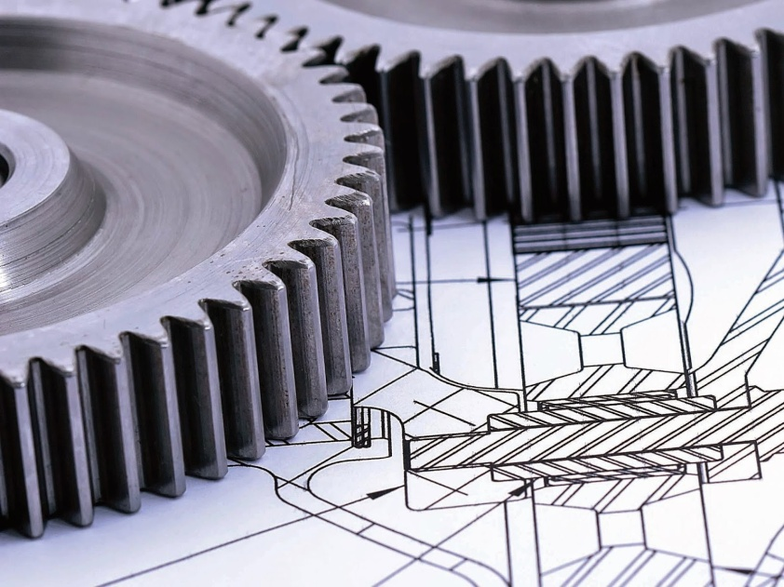
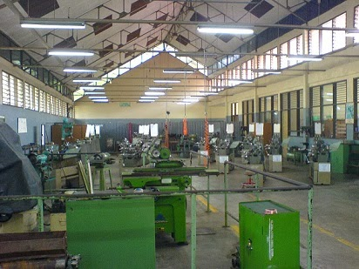
MANAJEMEN BENGKEL SEKOLAH
WORKSHOP DI SMK 3 PURBALINGGA
20 Desember 2014
Oleh : Achmad Arifin

Slide 2
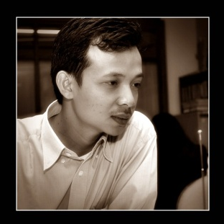
Achmad Arifin
Riwayat Pendidikan :
Pendidikan Teknik Mesin
Universitas Negeri Yogyakarta (2001)
S2 Teknik Mesin
Universitas Gajah Mada (2012)
Pengalaman Kerja :
PT Bukaka Teknik Utama
PT Truba Jaya Engineering
Consultant Management PT Surya Sentosa Primatama Jambi
Pengajar di Pendidikan Teknik Mesin FT-UNY [sekarang]
CONTACT
mas_achmad@yahoo.co.id
HP/WA 081329742485
BBM 7634579C

Slide 3
Apakah membalikan telapak tangan itu MUDAH..?

Slide 4
Tujuan Workshop
Memiliki pengetahuan konsep dasar manajemen bengkel sekolah
Memiliki pengetahuan tata letak (layout) mesin dan peralatan sekolah
Memiliki pengetahuan tentang perawatan dan pemeliharaan bengkel sekolah
Memiliki pengetahuan mengenai keselamatan dan kesehatan kerja di bengkel sekolah
Mampu membuat perencanaan pengelolaan bengkel sekolah

Slide 5
Pengertian Manajemen
Manajemen yaitu suatu teknik/cara tertentu dalam rangka usaha pencapaian sesuatu tujuan
Manajemen sebagai suatu proses mencakup:
Perencanaan (planning),
Pengorganisasian (organizing),
Pelaksanaan (actuating), dan
Pengawasan (controlling) yang memanfaatkan pengetahuan maupun keahlian dalam rangka mencapai tujuan yang telah ditetapkan

Slide 6
Process Improvement
PLAN;
tahap menetapkan Target /Sasaran yang ingin dicapai dalam peningkatan proses/permasalahan yang ingin dipecahkan,
menentukan Metode yang akan digunakan untuk mencapai Target /Sasaran.
Perencanaan terhadap penggunaan sumber daya (Manusia, Biaya, Mesin, pendjawalan).
DO;
penerapan atau melaksanakan semua yang telah direncanakan di Tahap PLAN termasuk menjalankan proses-nya, serta melakukan pengumpulan data (data collection) yang kemudian akan digunakan untuk tahap CHECK dan ACT.
CHECK;
tahap pemeriksaan dan peninjauan ulang serta mempelajari hasil-hasil dari penerapan di tahap DO.
Melakukan perbandingan antara hasil aktual yang telah dicapai dengan Target yang ditetapkan dan juga ketepatan jadwal yang telah ditentukan.

Slide 7
Process Improvement
ACTION; tahap ini untuk mengambil tindakan yang seperlunya terhadap hasil-hasil dari tahap CHECK.
Tindakan Perbaikan (Corrective Action);
Tindakan Standarisasi (Standardization Action)

Slide 8
Ruang Praktik Teknik Pemesinan
sebagai tempat berlangsungnya kegiatan pembe-lajaran: pekerjaan logam dasar, pengukuran dan pengujian logam, membubut lurus, bertingkat, tirus, ulir luar dan dalam, memfrais lurus, bertingkat, roda gigi, menggerinda-alat, dan pengepasan/ pemasangan komponen (Permendiknas No. 40 tahun 2008)
Istilah yang umum di SMK ➔ BENGKEL PEMESINAN

Slide 10
Ruang Praktik Teknik Konstruksi Baja
tempat berlangsungnya kegiatan pembelajaran: pekerjaan pemotongan dan pengelasan, pekerjaan fabrikasi logam, pekerjaan dasar pengukuran dan pemetaan, pekerjaan konstruksi beton sederhana, pekerjaan bekesting dan perancah, konstruksi beton dan konstruksi baja. (Permendiknas No. 40 tahun 2008)
Istilah yang umum di SMK ➔ BENGKEL FABRIKASI

Slide 12
Ruang Praktik Teknik Pembentukan
tempat berlangsungnya kegiatan pembelajaran: pekerjaan logam dasar, pembentukan logam ferro dan non ferro dalam keadaan dingin, pembentukan logam dalam keadaan panas. (Permendiknas No. 40 tahun 2008)
Istilah yang umum di SMK ➔ BENGKEL MANUFAKTUR

Slide 14
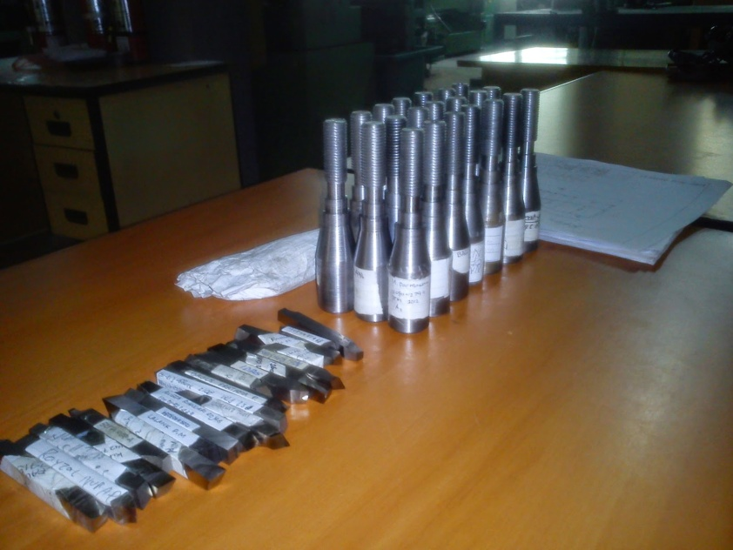
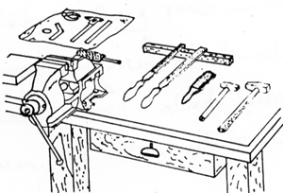
Kelengkapan Bengkel
Mesin
Peralatan /tools
Bahan praktek
Bahan utama
Bahan habis pakai
Bahan pembantu
Peralatan pendukung (media pembelajaran lain)
Materi ajar (modul, jobsheet dll)
Instalasi kelistrikan
Sanitasi

Slide 15
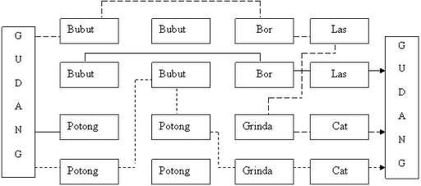
Pengaturan Layout Bengkel
Process Layout; penyusunan tata letak dimana alat yang sejenis atau mempunyai fungsi yang sama ditempatkan dalam bagian yang sama.

Slide 16
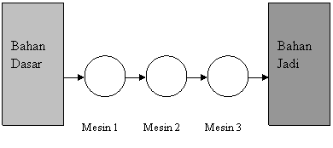
Pengaturan Layout Bengkel
product layout; Apabila proses produksinya telah distandarisasikan dan berproduksi dalam jumlah yang besar. Setiap produk akan melalui tahapan operasi yang sama sejak dari awal sampai akhir

Slide 17
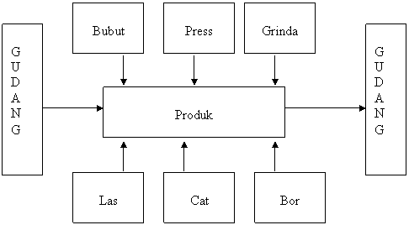
Pengaturan Layout Bengkel
fixed positon lay out; Apabila karena ukuran, bentuk ataupun karakteristik lain menyebabkan produknya tidak mungkin atau sukar untuk dipindahkan. (pembuatan kapal laut, pesawat terbang, lokomotif atau proyek-proyek konstruksi)

Slide 18
Contoh Layout Bengkel Pemesinan

Slide 20
Pemeliharaan & Perawatan
suatu kegiatan yang di lakukan dengan sadar untuk menjaga suatu peralatan agar selalu dalam keadaan baik dan siap pakai.
Tujuannya :
Usia peralatan lebih panjang dan awet
Kondisi peralatan selalu baik dan optimal
Persiapan peralatan selalu baik ketika ingin digunakan
Menjamin keselamatan bagi pengguna

Slide 21
Jenis Perawatan
Perawatan terencana
proses perawatan yang sudah di atur dan sudah di organisasikan untuk antisipasi suatu perubahan yang terjadi pada peralatan tersebut pada masa yang akan datang.
Contoh kegiatan :
kegiatan kebersihan setiap kali habis praktek
Memberi pelumas pada bagian mesin/peralatan tertentu setelah digunakan
Menutup mesin setelah digunakan untuk mengurangi debu menempel
Dalam periode tertentu (setelah semesteran) perawatan ringan

Slide 22
Jenis Perawatan
Perawatan tak terencana
jenis perawatan yang sifatnya dadakan yang mana peralatan tersebut tiba-tiba akan digunakan
Contohnya :
Segera dilakukan perbaikan apabila terjadi kerusakan dalam proses praktikum.

Slide 23
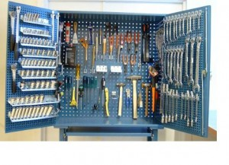
Peyimpanan Peralatan
peralatan disimpan sesuai dengan jenisnya.
peralatan yang sifatnya percobaan disimpan ditempat khusus
peralatan yang membutuhkan perlindungan khusus harus diperhatikan.
peralatan yang kering perlu diperhatikan kelembabannya.
Peralatan seperti kayu pipih, plastik, logam, dan yang relative panjang disimpan mendatar agar tidak melengkung.

Slide 24
K3 pada Bengkel
suatu ilmu pengetahuan dan penerapan guna mencegah kemungkinan terjadinya kecelakaan dan penyakit yang disebabkan oleh pekerjaan dan lingkungan kerja.
pelaksanaan K3 adalah salah satu bentuk upaya untuk menciptakan tempat kerja yang aman, sehat dan bebas dari pencemaran lingkungan, sehingga dapat mengurangi dan atau bebas dari kecelakaan
harapannya dapat meningkatkan sistem dan produktifitas kerja.

Slide 25
Sasaran K3
Menjamin keselamatan operator dan orang lain
Menjamin penggunaan peralatan aman dioperasikan
menjamin proses praktek aman dan lancar

Slide 26
Petunjuk Umum K3 di Bengkel
Keselamatan Kerja pada Mesin.
Memeliharaa mesin agar selalu berada dalam kondisi yang baik, dan setelah dipakai perlu dibersihkan.
Siswa harus mengetahui bagaimana mengoperasikan mesin dengan benar.
Sebaiknya tidak menjalankan mesin bila belum atau tidak mengetahui cara mengoperasikannya.
Tidak menjalankan mesin untuk hal-hal yang tidak berguna
Lakukan pemeriksaan batas permukaan minyak pelumas (Oli) sebelum mengoperasikan mesin.
Memeriksa arah putaran dari pada mesin, searah jarum jam atau sebaliknya

Slide 27
Petunjuk Umum K3 di Bengkel
Keselamatan Kerja Bagi Siswa
Sebaiknya tidak menggunakan jam tangan, cincin dan lain-lain saat mengoperasikan mesin.
Tidak menyimpan alat-alat yang runcing atau tajam di dalam saku pakaian kerja.
Tidak mencuci tangan di dalam coolant (bak cairan pendingin).
Tidak menghilangkan serbuk atau geram dengan menggunakan tangan telanjang.
Tidak melakukan mengangkat perlengkapan-perlengkanan atau benda kerja yang berat dengan tangan
Tidak menyentuh plat cekap yang sedang berputar, atau benda kerja yang sedang dikerjakan.
video

Slide 28
SIMPULAN
Bagaimana konsep dasar pengelolaan bengkel sekolah..?
Tata letak (layout) yang bagaimana yang cocok untuk pengaturan layout bengkel sekolah..?
Bagaimana sebaiknya perawatan dan pemeliharaan bengkel sekolah..?
Bagaimana sebaiknya keselamatan dan kesehatan kerja di bengkel sekolah

Slide 29
PENUTUP

Slide 30
Continous Improvement

Slide 32
TERIMAKASIH
Silahkan kunjungi :
http://achmadarifin.com

Slide 33
PLAN
Indentifikasi mesin & peralatan VS jumlah kelas/siswa
Menentukan jobsheet untuk masing2 mata praktek sesuai kompetensi
Estimasi kebutuhan bahan & consumable
Menata layout bengkel/peralatan /bahan
Kebijakan pemakaian bahan
Membuat tata tertib bengkel & K3
Metode peminjaman alat
Pengaturan bengkel sekolah VS Unit produksi
Maintenance and Repair
Struktur organisasi

